Slide 1
Методы математического моделирования в фотонике. Разделение по физическим факторам f(x,y,z)->f(x,y,z+dz). Методы распространения пучка, использующие быстрое преобразование Фурье или разностную схему. Fast Fourier Transform Beam Propagation Method (FFT-BPM) Finite Difference Beam Propagation Method (FD-BPM)
Подготовил Баранов А.
МФТИ
Кафедра фотоники
Г. Фрязино
02.03.2017
НТО «ИРЭ-Полюс»

Slide 2
План лекции
Постановка задачи, актуальность.
Основные особенности BPM и FFT-BPM.
Сравнение FFT-BPM, FD-BPM.
Разделение по физическим факторам – аналог уравнения распространения.
Уравнение Гельмгольца и его упрощение до уравнения распространения пучка.
Использование быстрого преобразования Фурье.
Алгоритм численного решения.
Примеры расчетов.
FD-BPM, использование разностной схемы.
НТО «ИРЭ-Полюс» 2
Notes:
2

Slide 3
Постановка задачи
Описать процесс распространения электромагнитной волны в диэлектрическом волноводе
Актуальность задачи:
Более глубокое понимание принципа работы световодов
Моделирование переходных процессов в волоконном световоде (изгиб, тейпер)
НТО «ИРЭ-Полюс» 3
Notes:
3

Slide 4
Особенности BPM
Особенности BPM
Является эволюционной задачей, а не задачей на собственные значения
Профиль волновода может меняться по z-координате
Является трёхмерной задачей, в аксиально-симметричном случае сводится к двухмерной
Сложнее, чем задача на собственные значения
По аналогии с квантовой механикой (уравнение Шрёдингера) эволюционная задача и задача на собственные значения описываются одним и тем же оператором (Гельмгольца)
Простая модель применима только в параксиальном приближении
НТО «ИРЭ-Полюс» 4
Notes:
4

Slide 5
Сравнение FFT-BPM и FD-BPM
FFT-BPM
Физически более понятный метод, проще программная реализация
Разбиение по поперечным координатам должно быть равномерным и являться степенью 2 (не более 2¹⁰)
Разбиение по z должно быть мало
Неприменим к волноводам с большим Δn (расходится)
Граничные условия получаются в виде отражения волны
FD-BPM
Менее физичный метод, намного больше математики, сложнее программная реализация
Намного эффективнее по скорости расчётов, можно сделать разбиение по z грубее, чем в FFT-BPM
Можно поставить прозрачные граничные условия (энергия сможет уходить через границы)
НТО «ИРЭ-Полюс» 5
Notes:
5

Slide 6
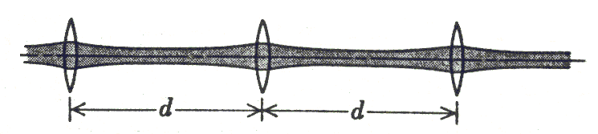
Разделение по физическим факторам
Распространение импульса
Распространение пучка
Дисперсия
Нелинейность
Дифракция
Фокусировка
НТО «ИРЭ-Полюс» 6
Notes:
6

Slide 7
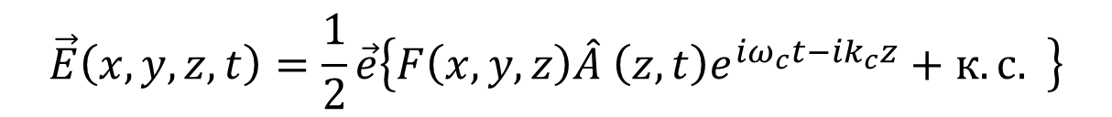
Упрощение уравнения Гельмгольца
Уравнение Гельмгольца
Уравнение распространения пучка:
$$\vec{E}\left(x,y,z,t\right)=\frac{1}{2}\vec{e}\left\{F\left(x,y,z\right)\hat{A} \left(z,t\right)e^{iω_{c}t−ik_{c}z}+к.с. \right\}$$
$$∇^{2}F\left(x,y,z\right)+k_{0}^{2}n^{2}\left(x,y,z\right)F\left(x,y,z\right)=0$$
НТО «ИРЭ-Полюс» 7
Notes:
7

Slide 8
Физический смысл операторов
Дифракция, уравнение сходно с уравнением дисперсионного расплывания импульсов:
Фазовый сдвиг (линза), сходно с уравнением ФСМ:
НТО «ИРЭ-Полюс» 8
Notes:
8

Slide 9
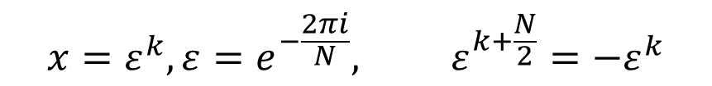
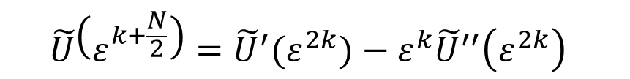
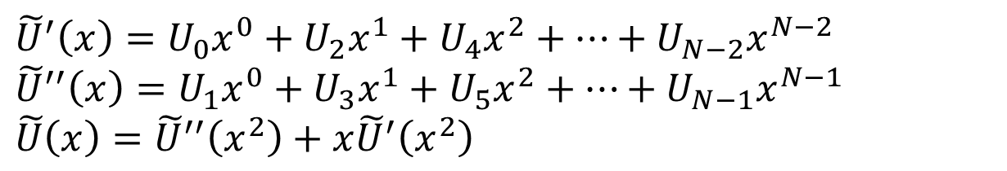
Быстрое преобразование Фурье (FFT)
Дискретное преобразование Фурье:
Или:
Рассмотрим разложение:
Преобразование Фурье от функции N точек можно свести к 2м преобразованиям Фурье от N/2 точек.
$$x=ε^{k}, ε=e^{−\frac{2πi}{N}}, ε^{k+\frac{N}{2}}=−ε^{k}$$
$${\tilde{U}}^{′}\left(x\right)=U_{0}x^{0}+U_{2}x^{1}+U_{4}x^{2}+…+U_{N−2}x^{N−2}$$
$${\tilde{U}}^{′′}\left(x\right)=U_{1}x^{0}+U_{3}x^{1}+U_{5}x^{2}+…+U_{N−1}x^{N−1}$$
$$\tilde{U}\left(x\right)={\tilde{U}}^{′′}\left(x^{2}\right)+x{\tilde{U}}^{′}\left(x^{2}\right)$$
$$\tilde{U}\left(ε^{k}\right)={\tilde{U}}^{′}{{(ε}^{2k})+ε^{k}{\tilde{U}}^{′′}\left(ε^{2k}\right)}^{ }$$
$$\tilde{U}\left(ε^{k+\frac{N}{2}}\right)={\tilde{U}}^{′}{{(ε}^{2k})−ε^{k}{\tilde{U}}^{′′}\left(ε^{2k}\right)}^{ }$$
НТО «ИРЭ-Полюс» 9
Notes:
9

Slide 10
Двухмерное преобразование Фурье
По аналогии с одномерным преобразованием Фурье:
Дискретное преобразование Фурье:
НТО «ИРЭ-Полюс» 10
Notes:
10

Slide 11
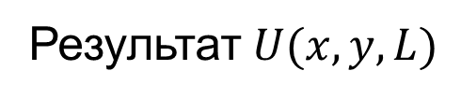
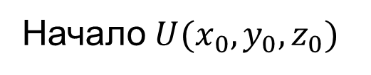

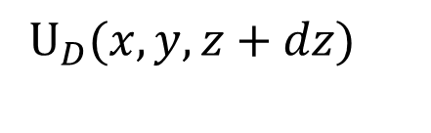


Блок схема алгоритма
Начало$U(x_{0},y_{0},z_{0})$
2D-FT
дифракция
$\tilde{U}(x,y,z)$
$\tilde{U}(x,y,z+dz)$
2D-FT
2D-IFT
фокусировка
$U_{F}(x,y,z+dz)$
$U_{D}(x,y,z+dz)$
FT-Fourier Transform
IFT-Inverse FT
Результат$U(x,y,L)$
НТО «ИРЭ-Полюс» 11
Notes:
11

Slide 12
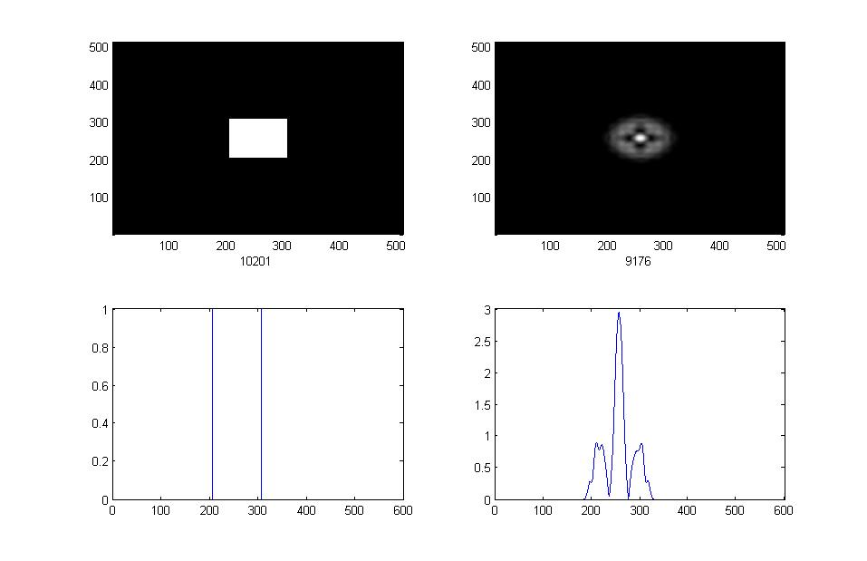
Пример расчета
Z=0
Z=L/10
НТО «ИРЭ-Полюс» 12
Notes:
12

Slide 13
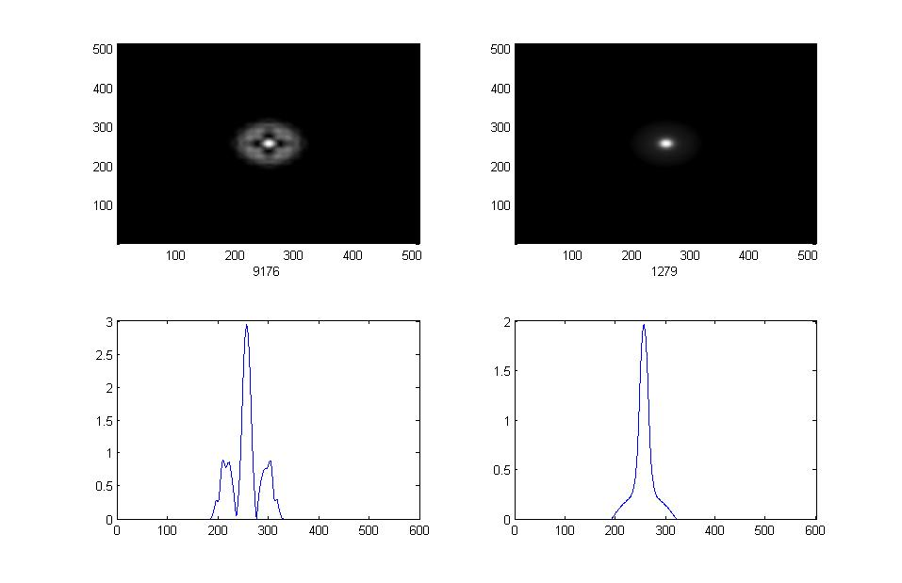
Пример расчета
Z=L/10
Z=L
НТО «ИРЭ-Полюс» 13
Notes:
13

Slide 14
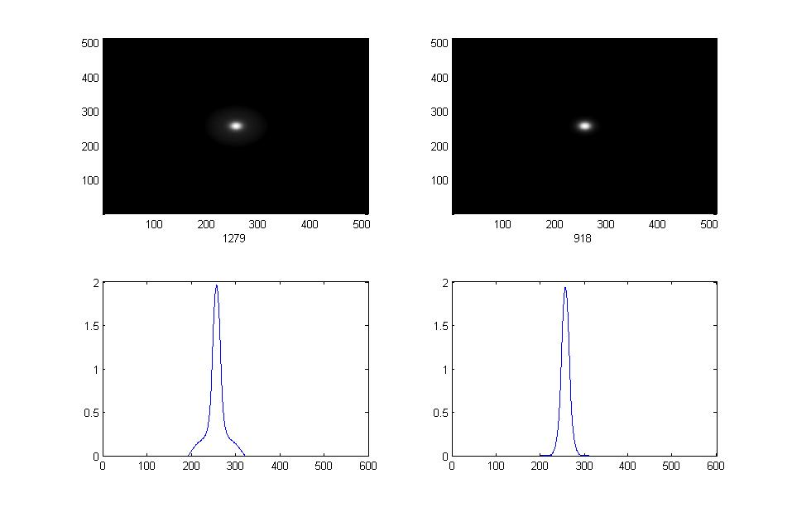
Пример расчета
Z=L
Z=2L
НТО «ИРЭ-Полюс» 14
Notes:
14

Slide 15
Схема FD-BPM (2D)
Для двухмерной задачи:
НТО «ИРЭ-Полюс» 15
Notes:
15

Slide 16
Схема FD-BPM (аксиально симметричная)
Для трехмерной аксиальной симметричной задачи:
НТО «ИРЭ-Полюс» 16
Notes:
16

Slide 17
Transparent Boundary Conditions (TBC)
Из книжки Introduction to Optical Waveguide Analysis:
Подстановка в разностную схему для точки M:
НТО «ИРЭ-Полюс» 17
Notes:
17

Slide 18
Transparent Boundary Conditions (TBC)
Расходящаяся сферическая волна:
Подстановка в разностную схему для точки M:
НТО «ИРЭ-Полюс» 18
Notes:
18

Slide 19
Дальнейшие направления
Нелинейность в уравнении распространения пучка, самофокусировка
Литература
Kenji Kawano, Tsutomu Kitoh “Introduction to Optical Waveguide Analysis”, John Wiley & Sons, Inc. 2001
Y.Chung, N. Dagli “An Assessment to Finite Difference Beam Propagation Method”, J. of Quantum Electronics, Vol. 26, No 8 , 1990
НТО «ИРЭ-Полюс» 19
Notes:
19

